Slide 1
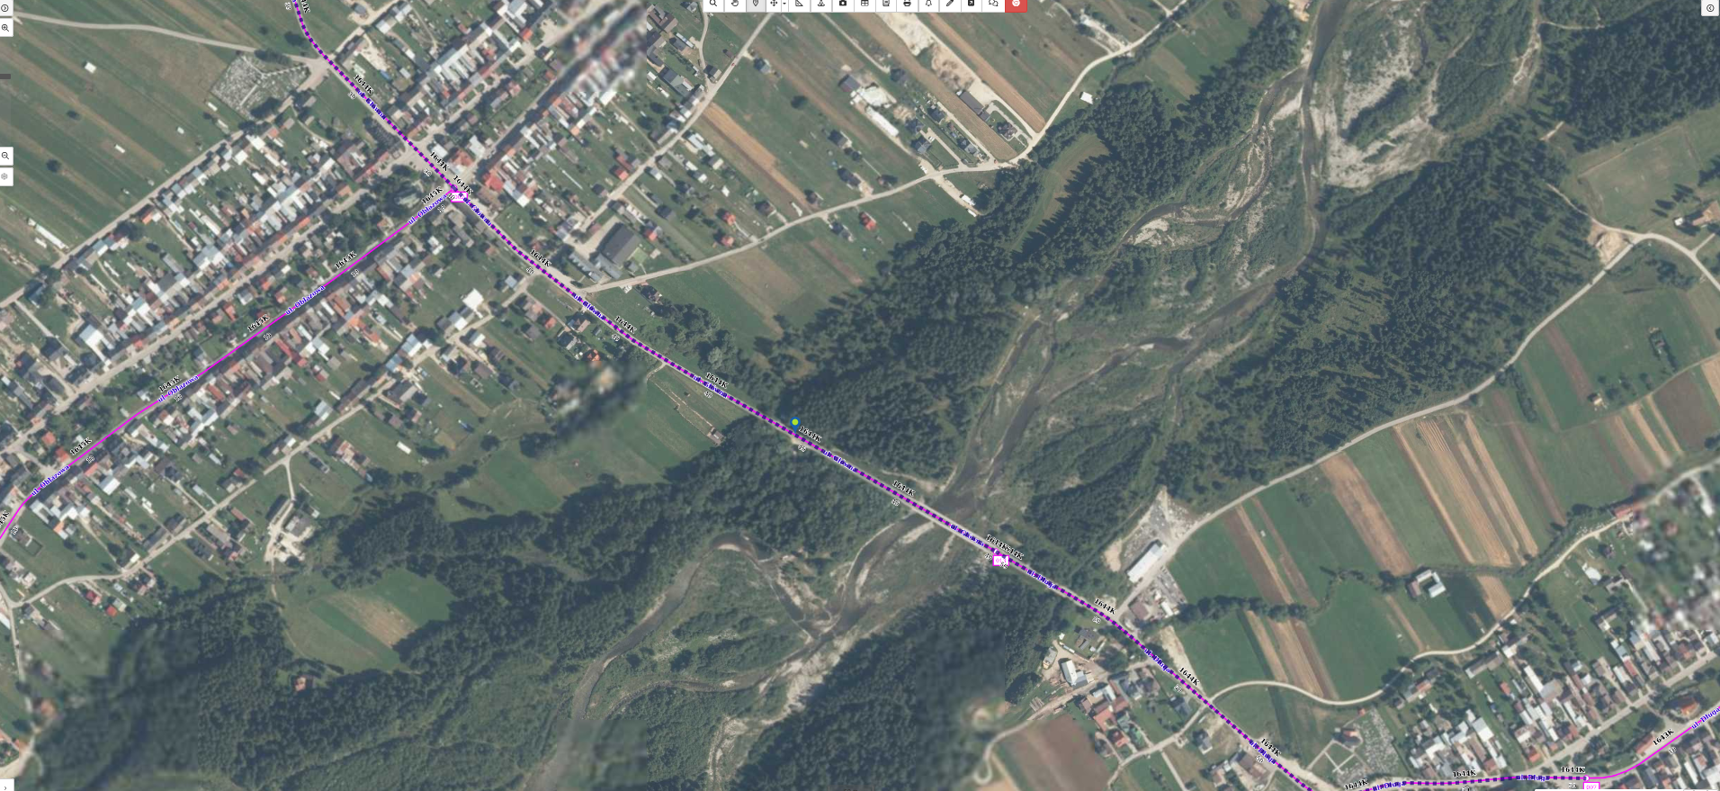

UTRUDNIENIA DROGOWE
ZAMKNIĘCIE DROGI
Remont nawierzchni drogi powiatowej nr 1644K Łopuszna - Dursztyn od km 3+560 do km 4+020

Slide 2
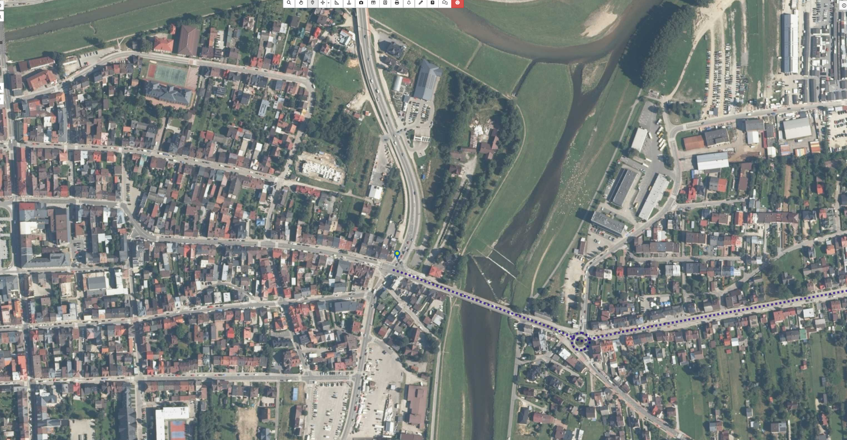

Nowe usprawnienia na skrzyżowaniu ul. Legionów Józefa Piłsudskiego
i ul. Waksmundzkiej🚦🚗
ROZWIĄZANIE MA WPŁYNĄĆ NA:
✅ upłynnienie ruchu,
✅ skrócenie czasu oczekiwania,
✅ zmniejszenie korków 🚗🚙

Slide 3
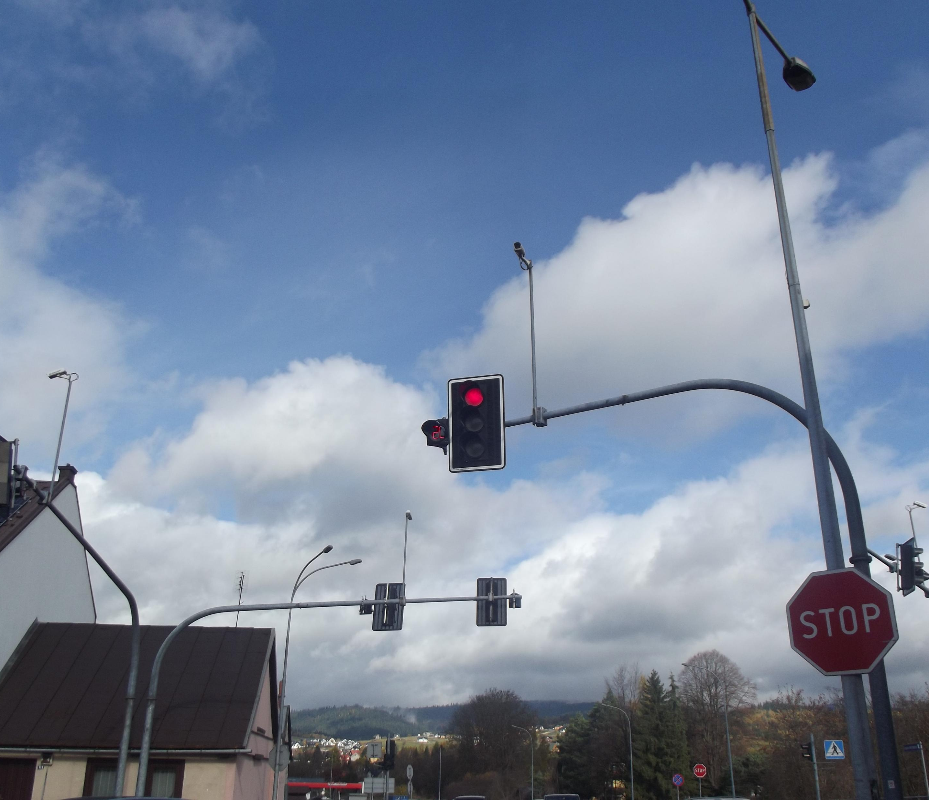

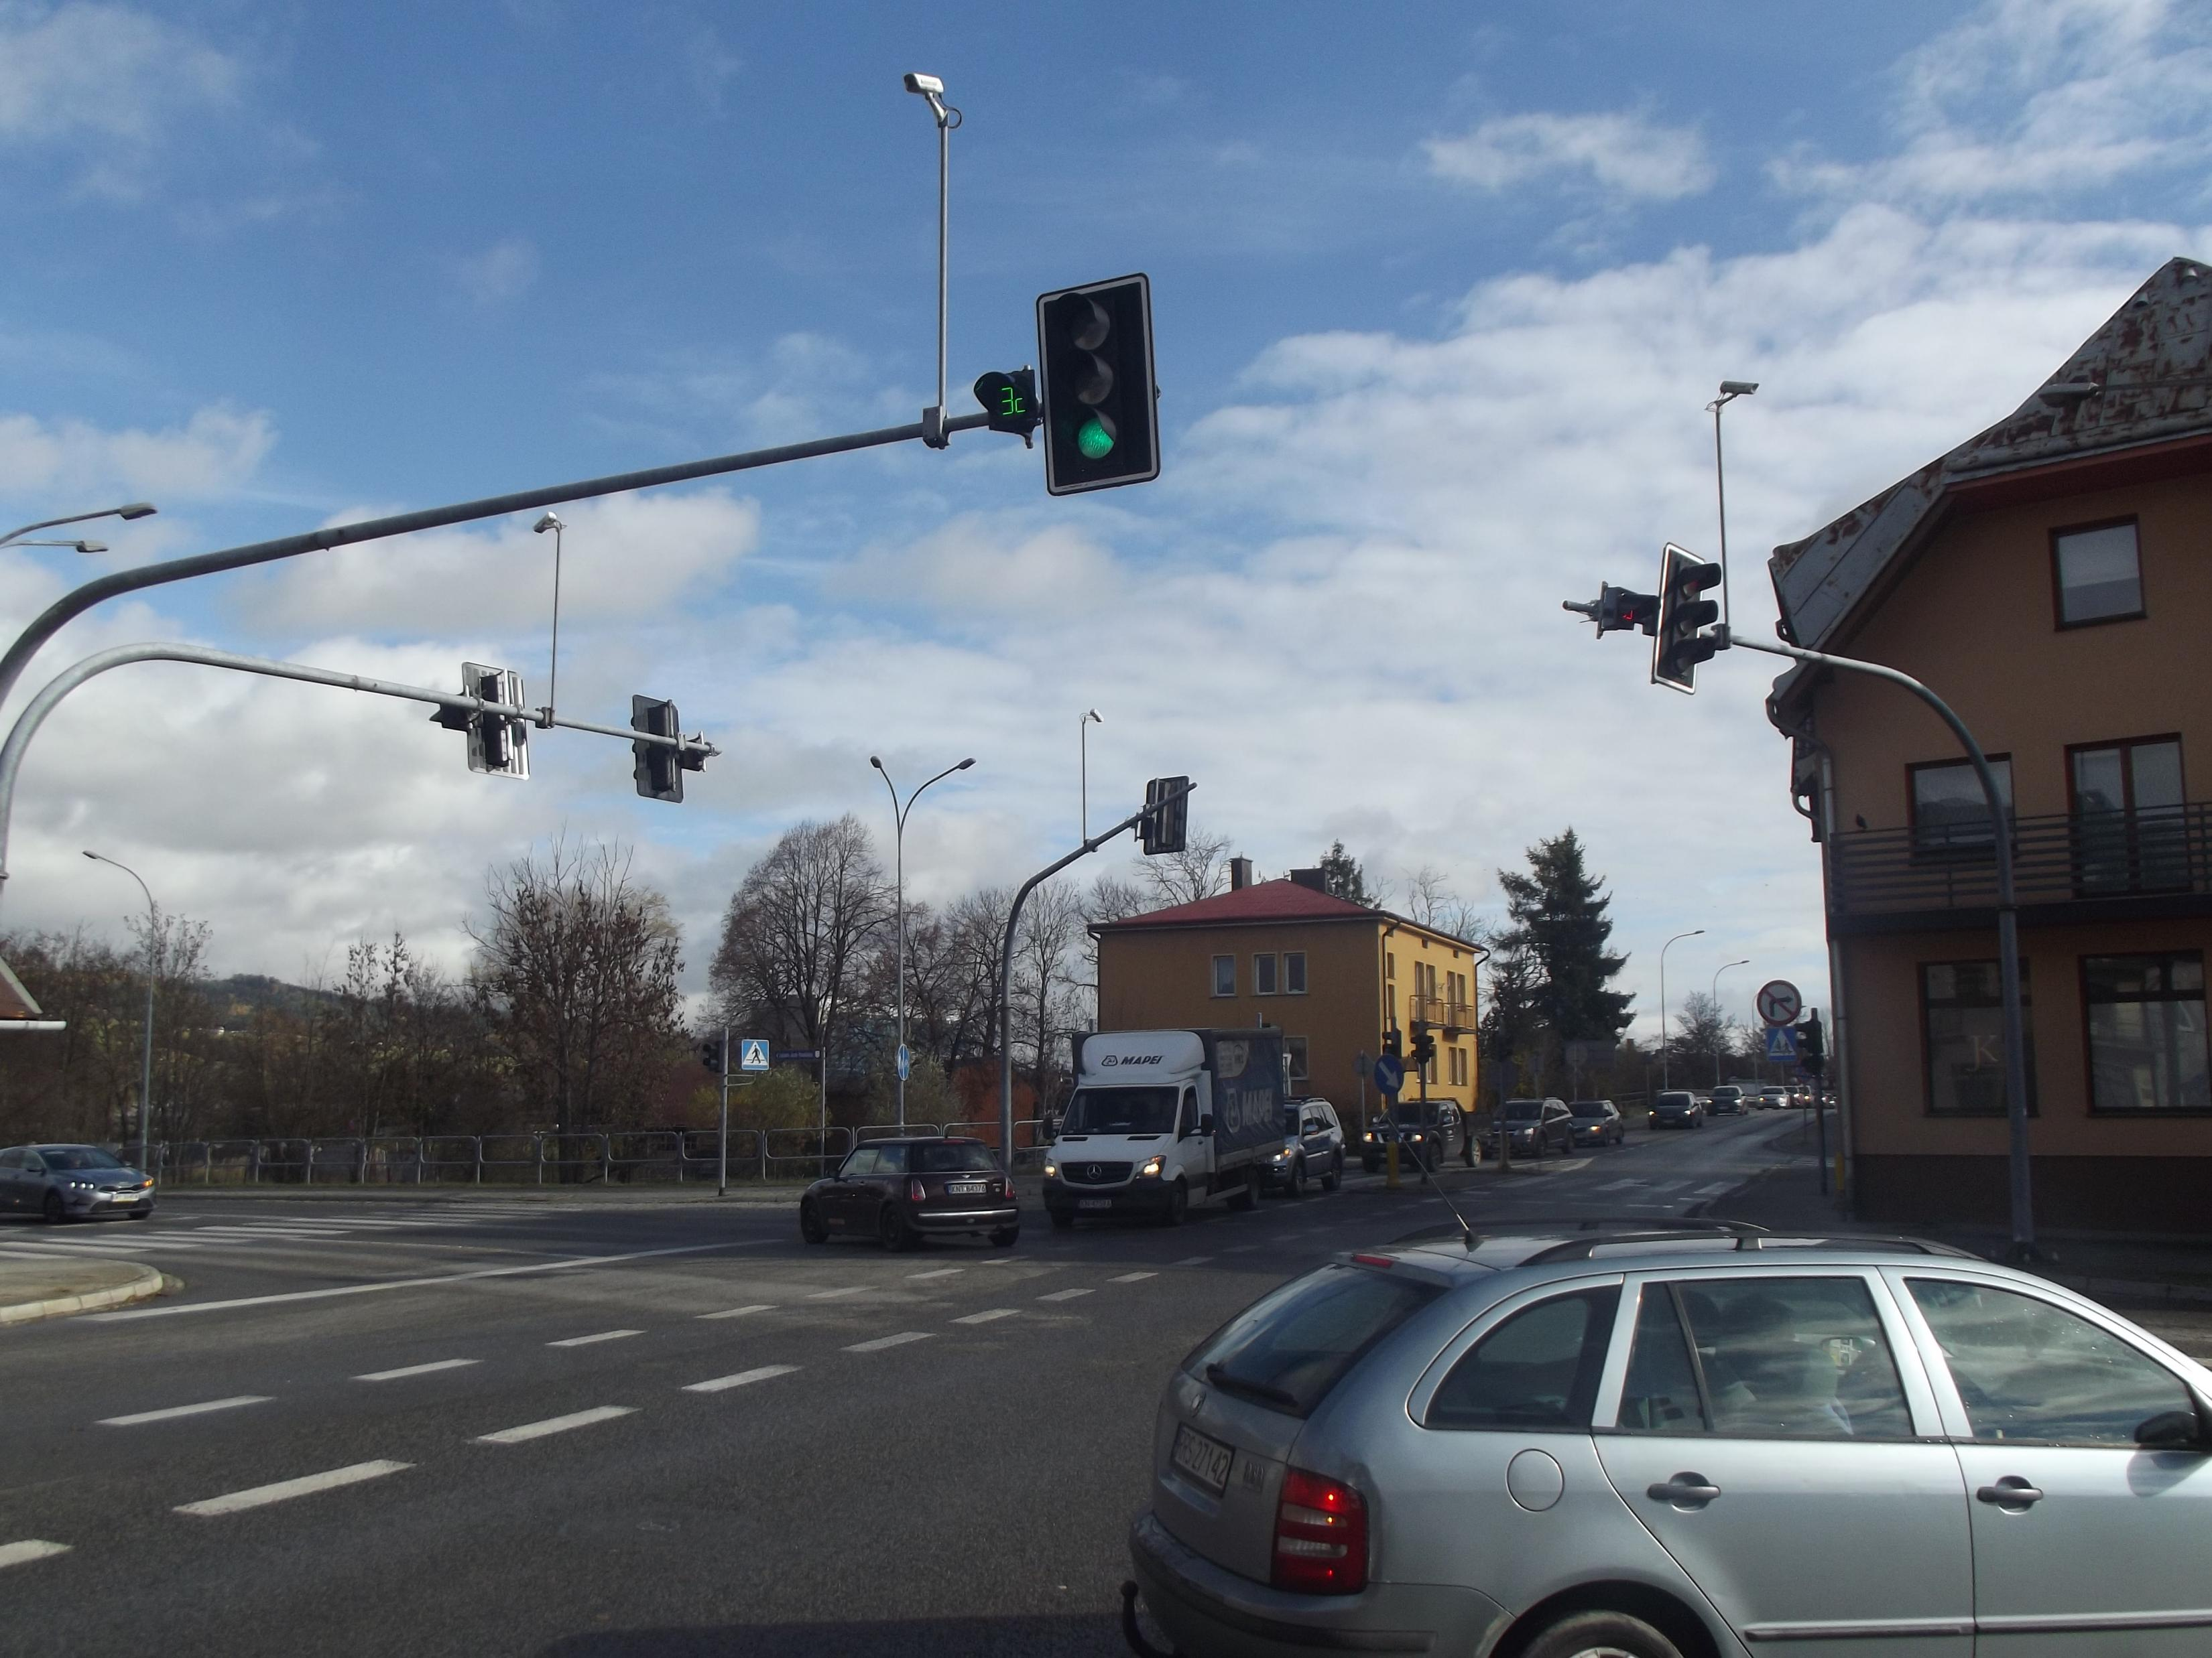


Slide 4
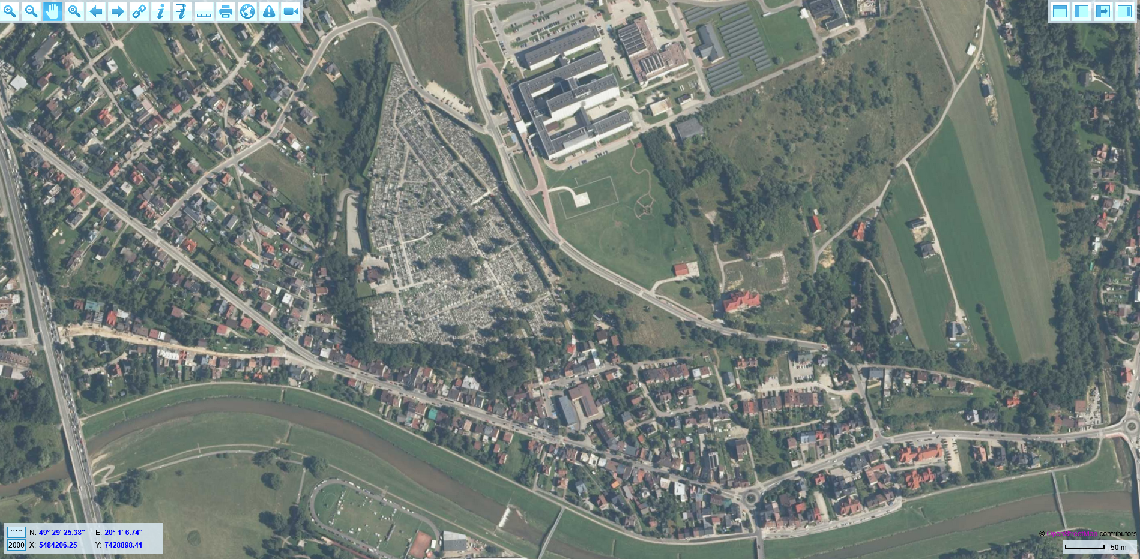
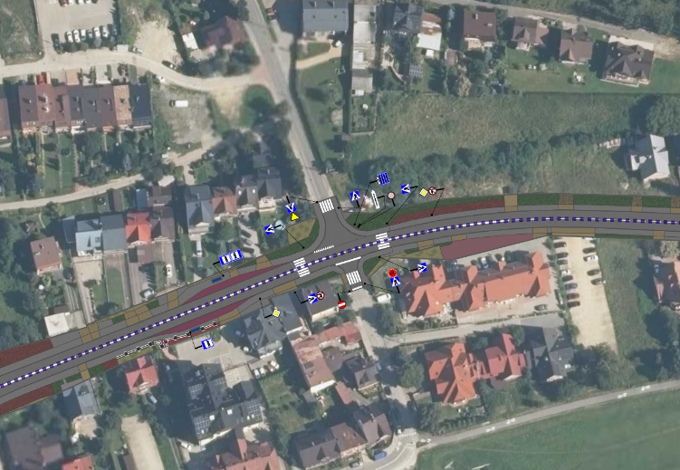
Zamknięcie drogi w kierunku ul. Szpitalnej
Objazd ul. C.K Norwida

Slide 5

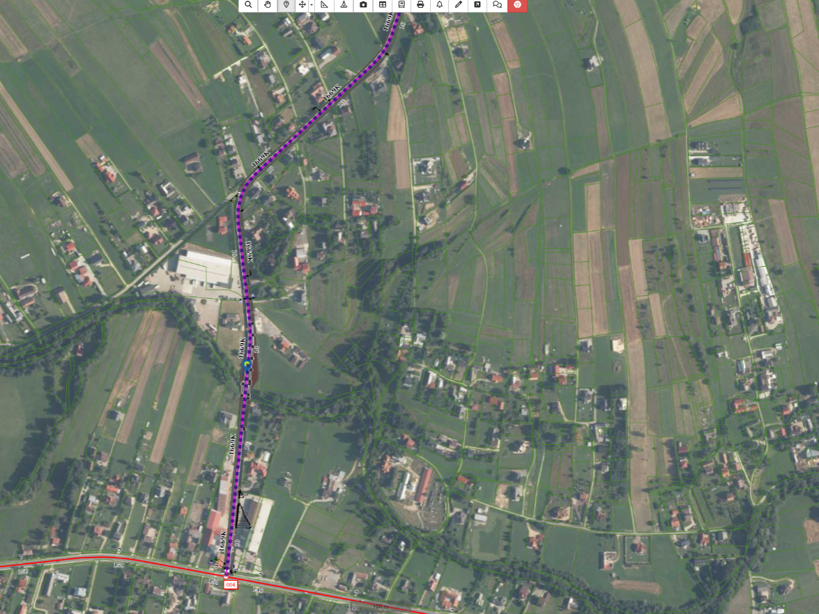
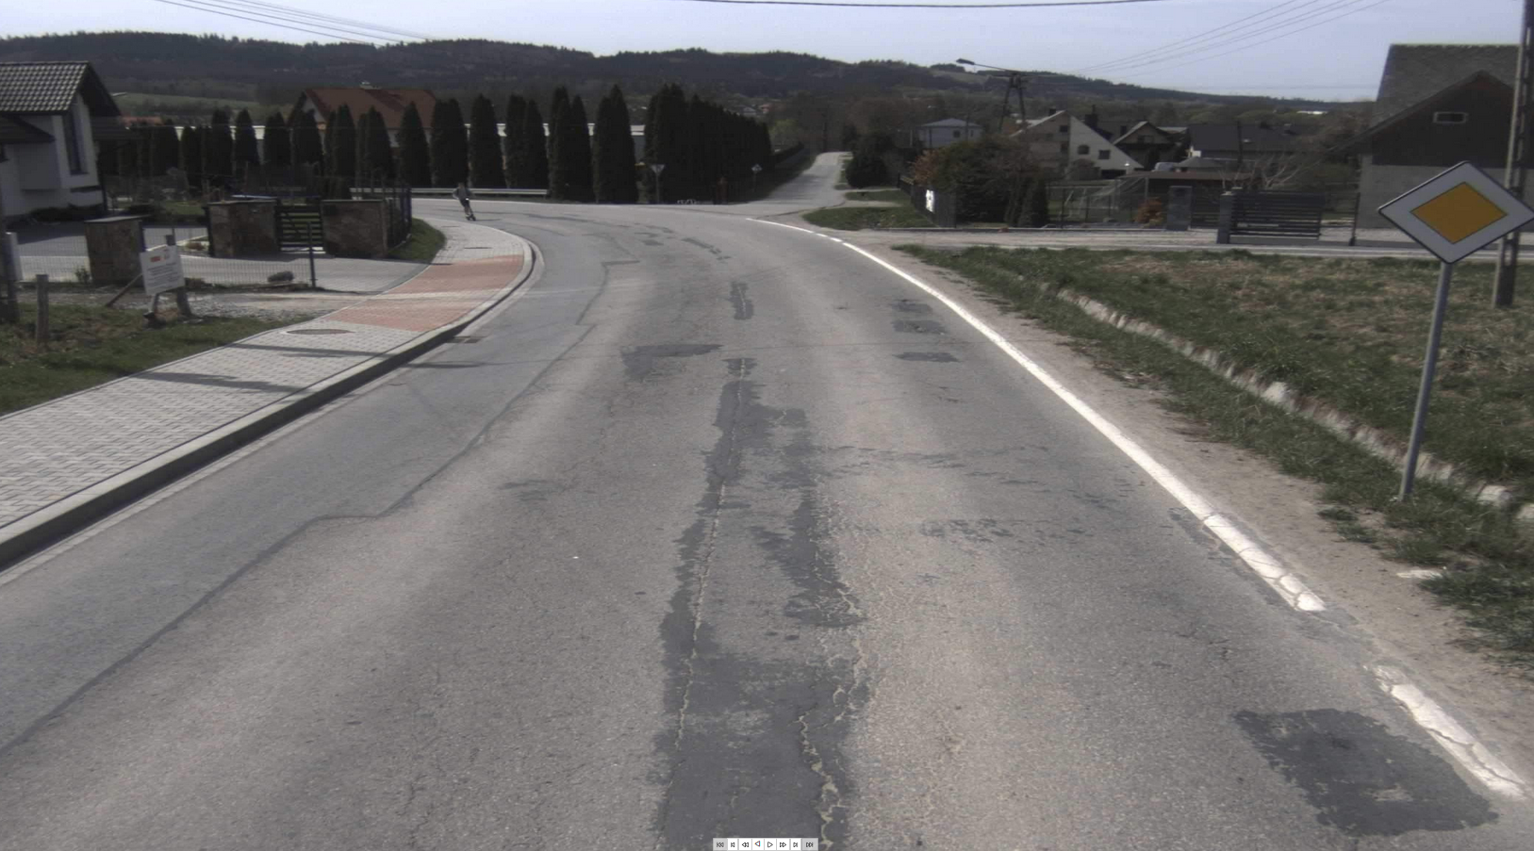
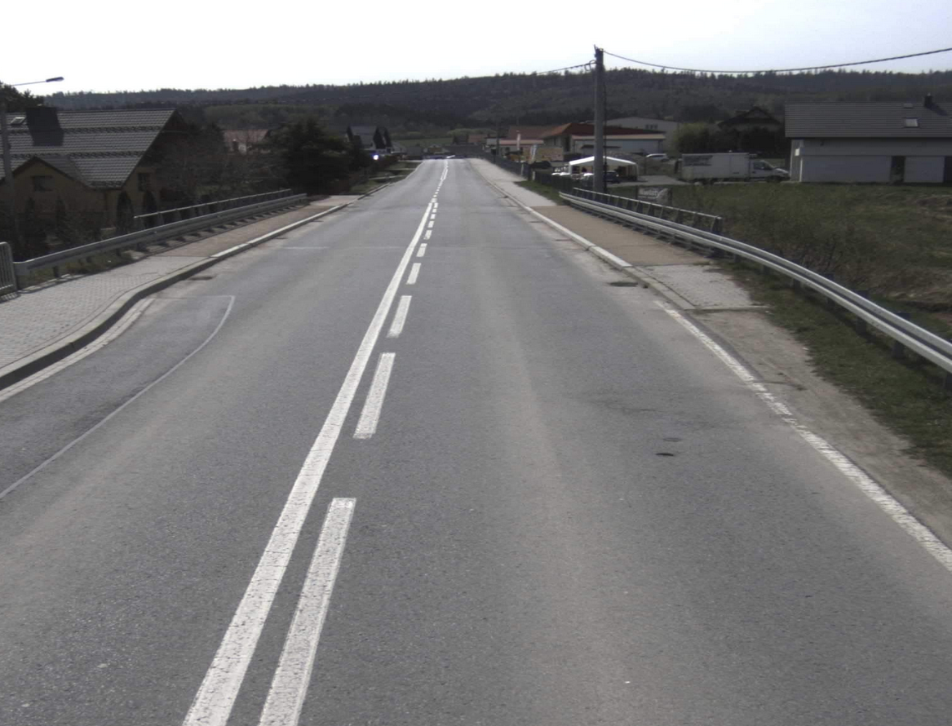
UTRUDNIENIA DROGOWE!
DROGA POWIATOWA NR 1669K SPYTKOWICE

Slide 6
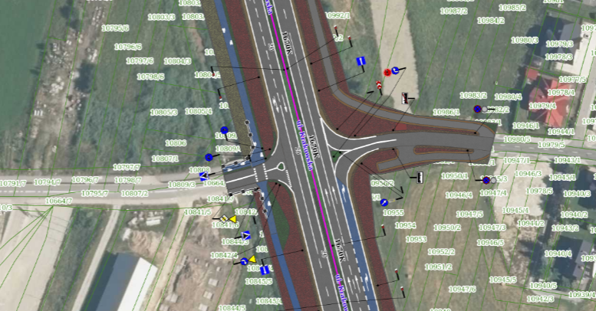
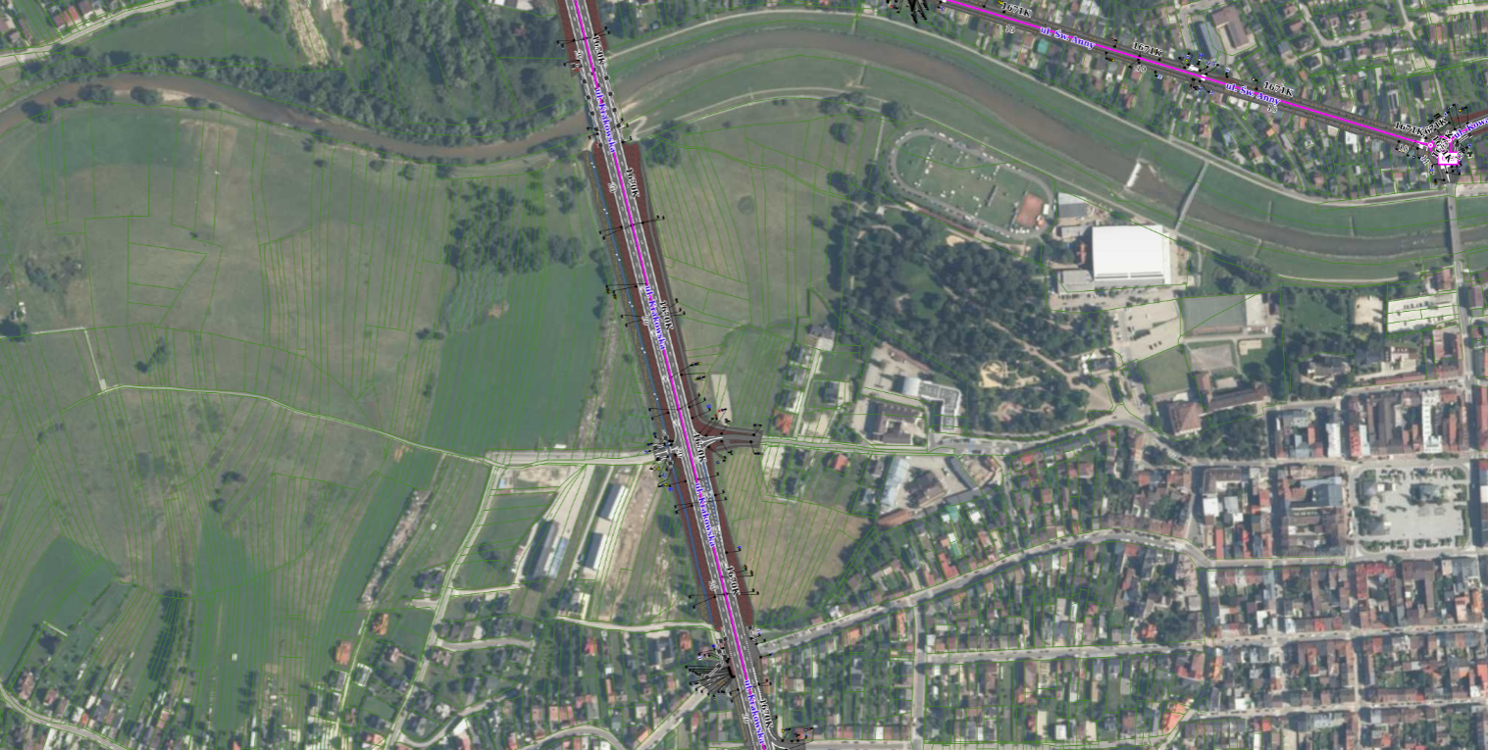


Przebudowa skrzyżowania ul. Krakowskiej z ul. Bohaterów Tobruku i ul. Parkową w Nowym Targu

Slide 7
Przebudowa skrzyżowania ul. Krakowskiej z ul. Bohaterów Tobruku i ul. Parkową w Nowym Targu

Slide 8

Utrudnienia drogowe
Rozpoczęcie robót przebudowy skrzyżowania ul. Krakowska z ul. Bohaterów Tobruku i ul. Parkową w Nowym Targu

Slide 9

Projekt zrealizowany przy współpracy z Gminą Nowy Targ

Slide 10
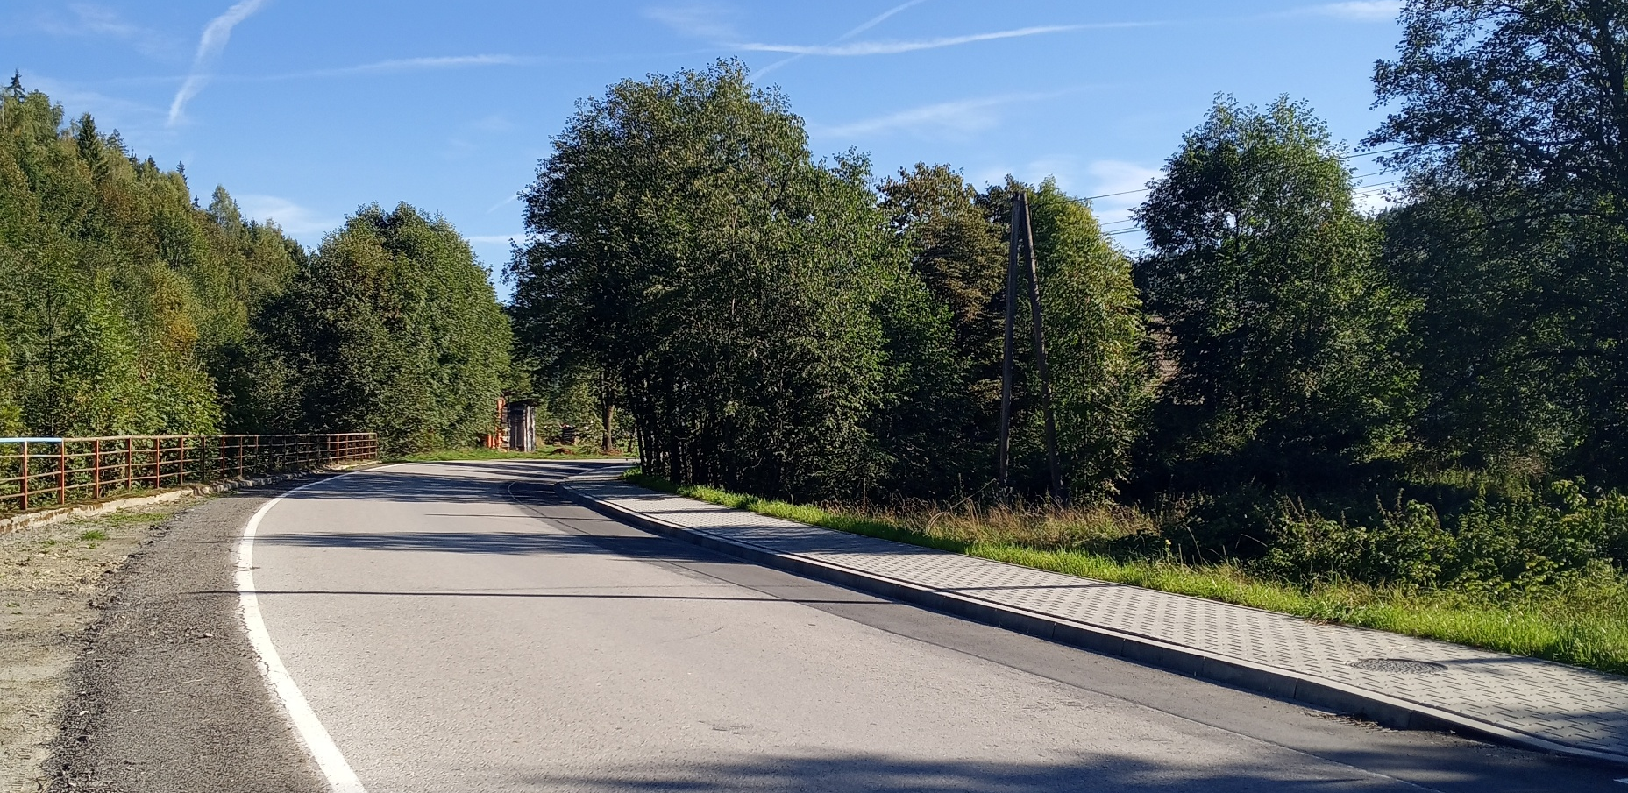
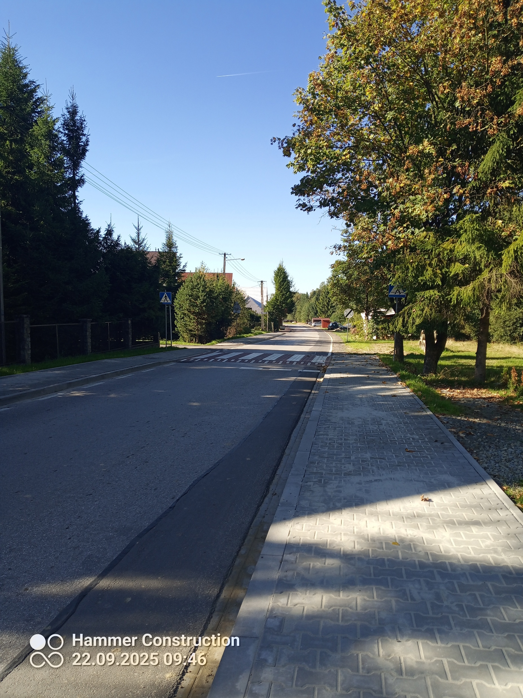
Rozbudowa drogi powiatowej nr 1661K w miejscowości Obidowa

Slide 11
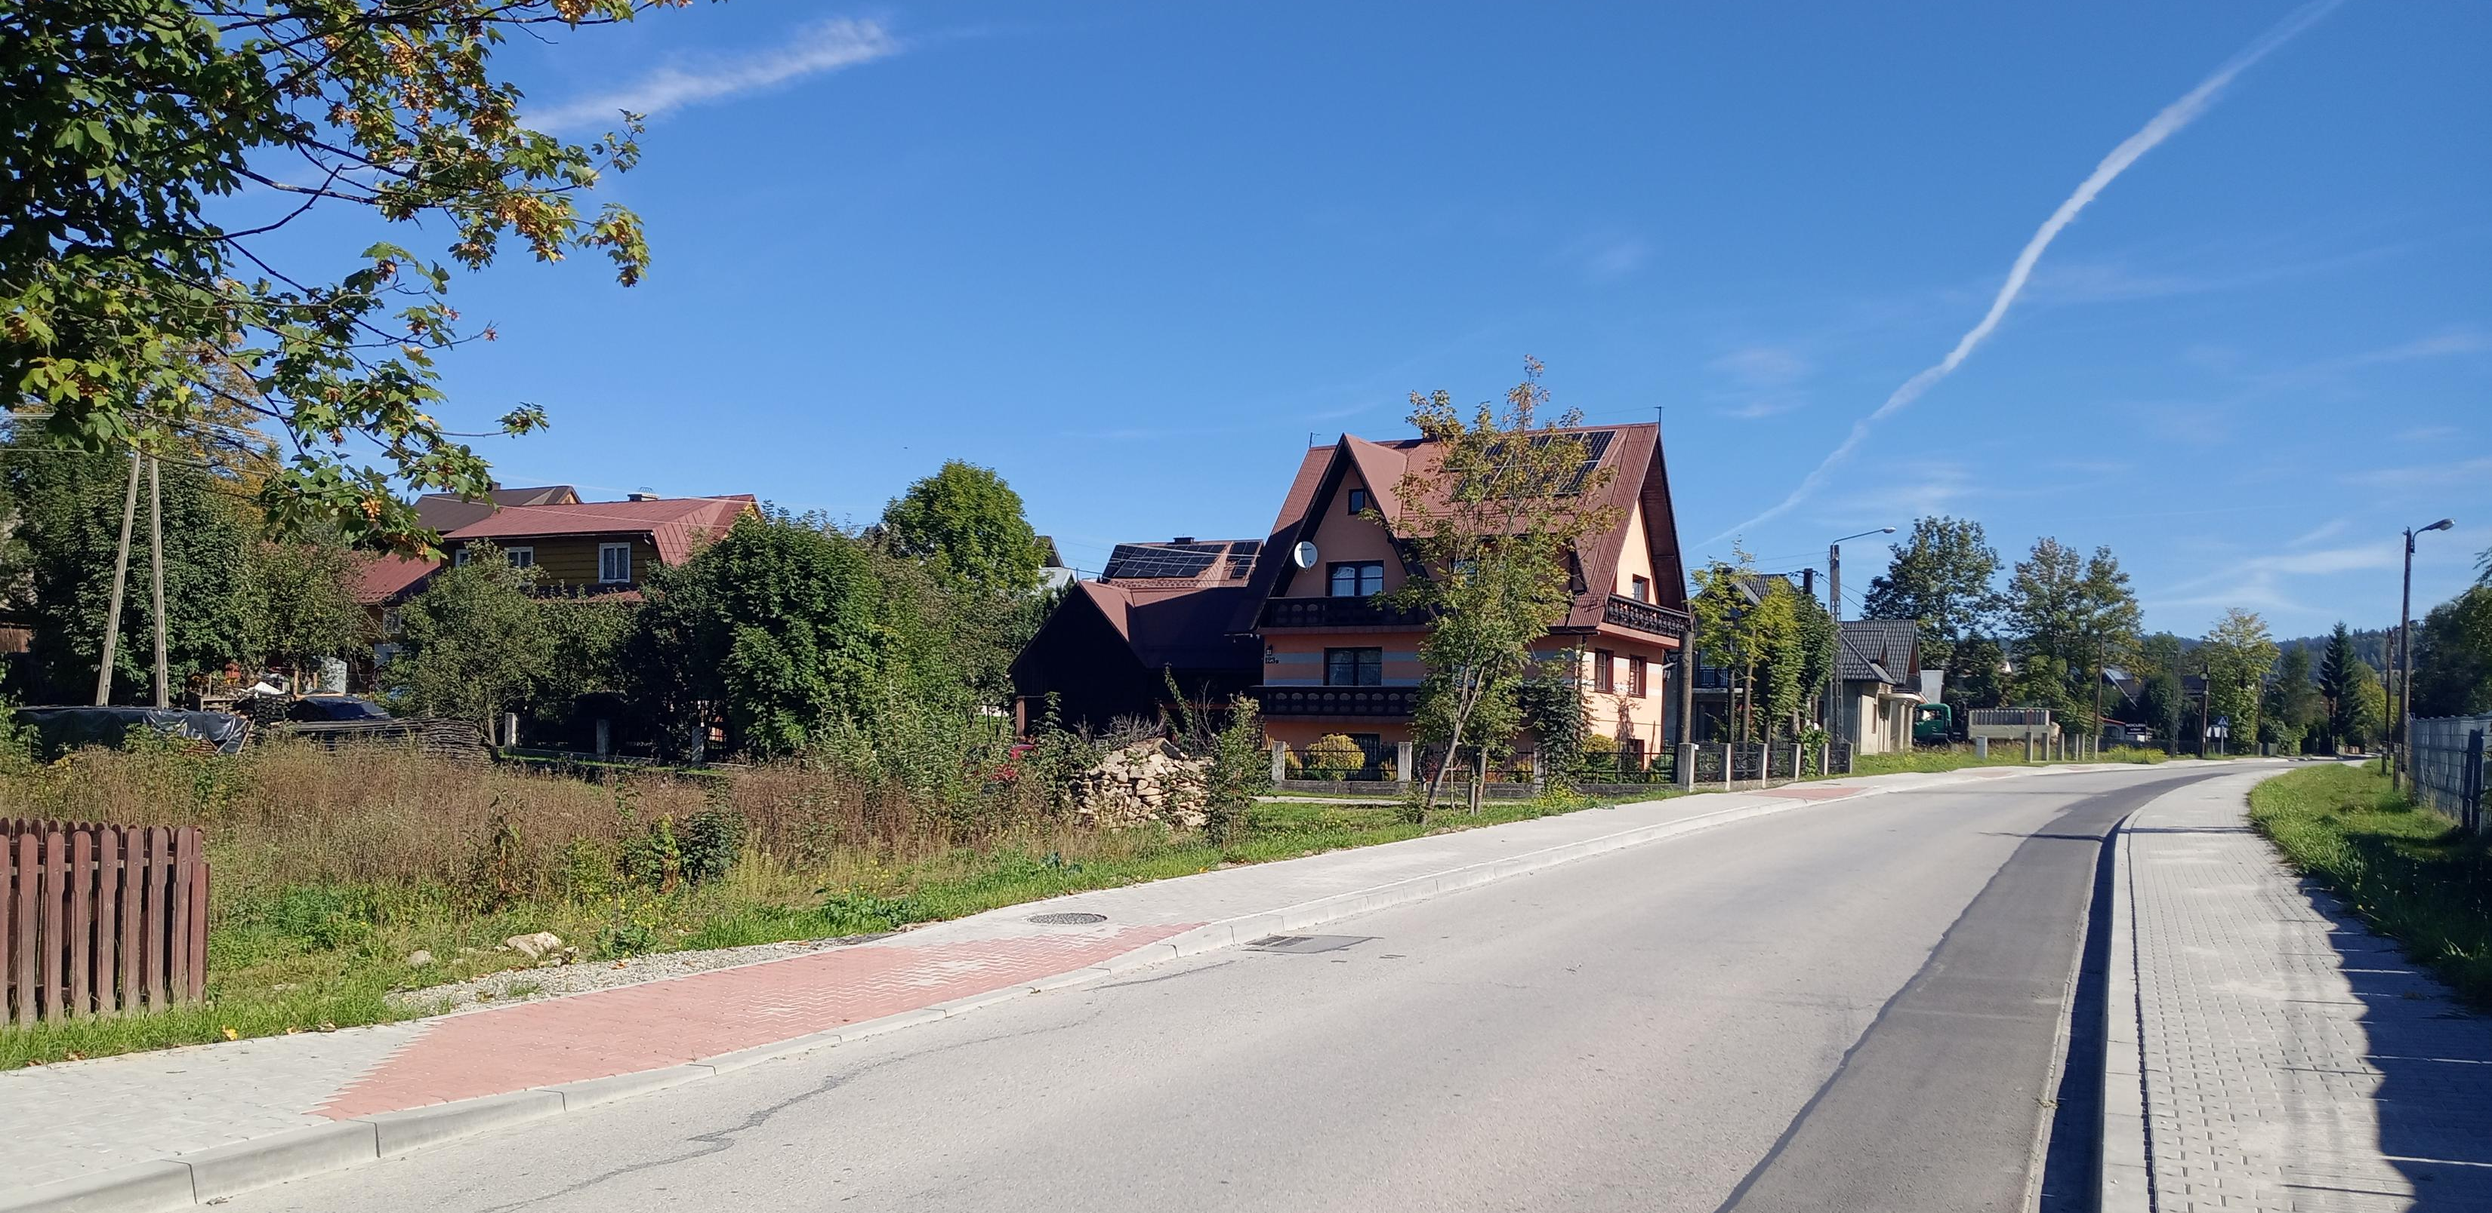
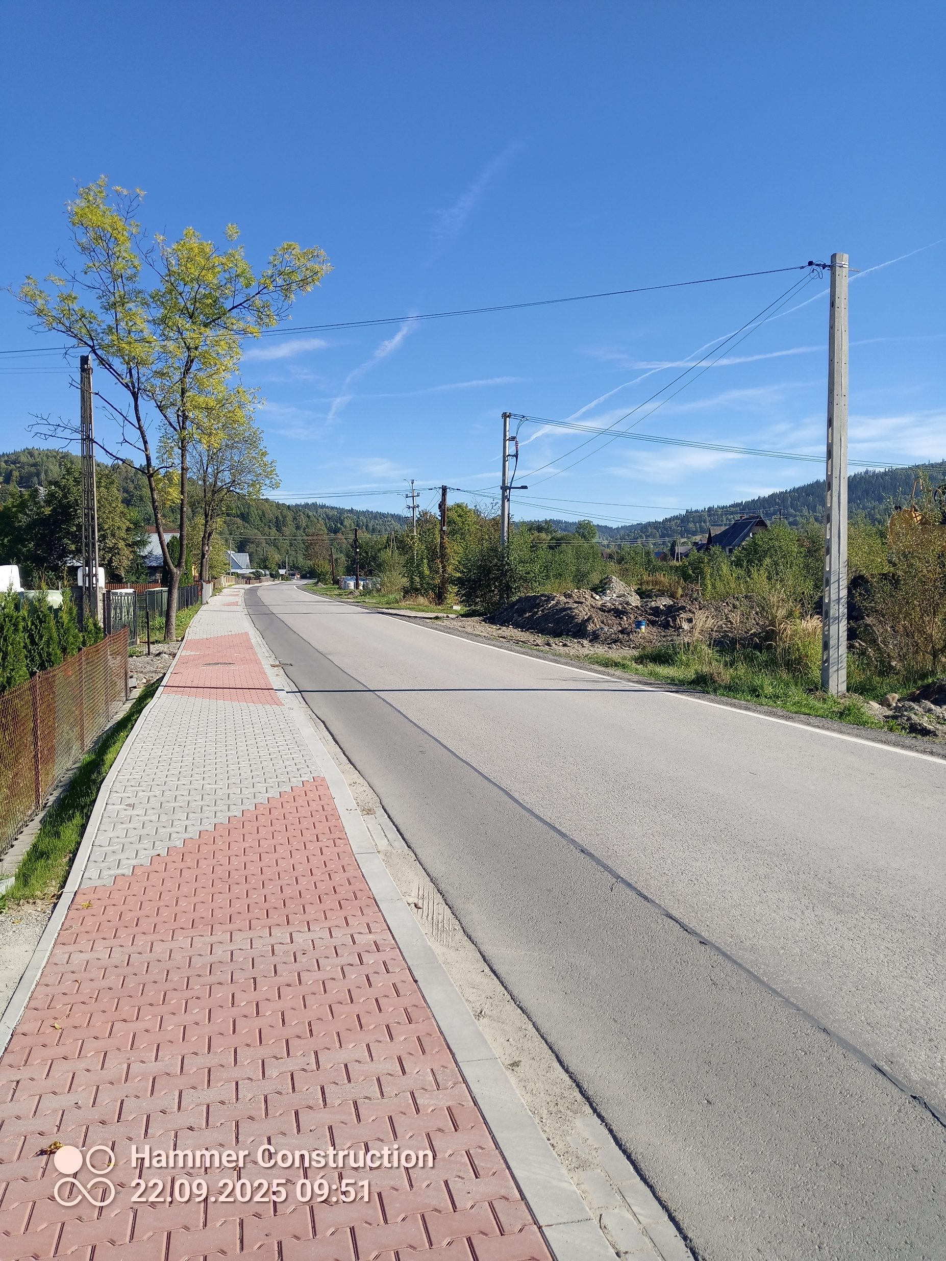

Rozbudowa drogi powiatowej nr 1661K w miejscowości Klikuszowa

Slide 12

Rozbudowy drogi powiatowej nr 1661K w miejscowości Klikuszowa

Slide 13
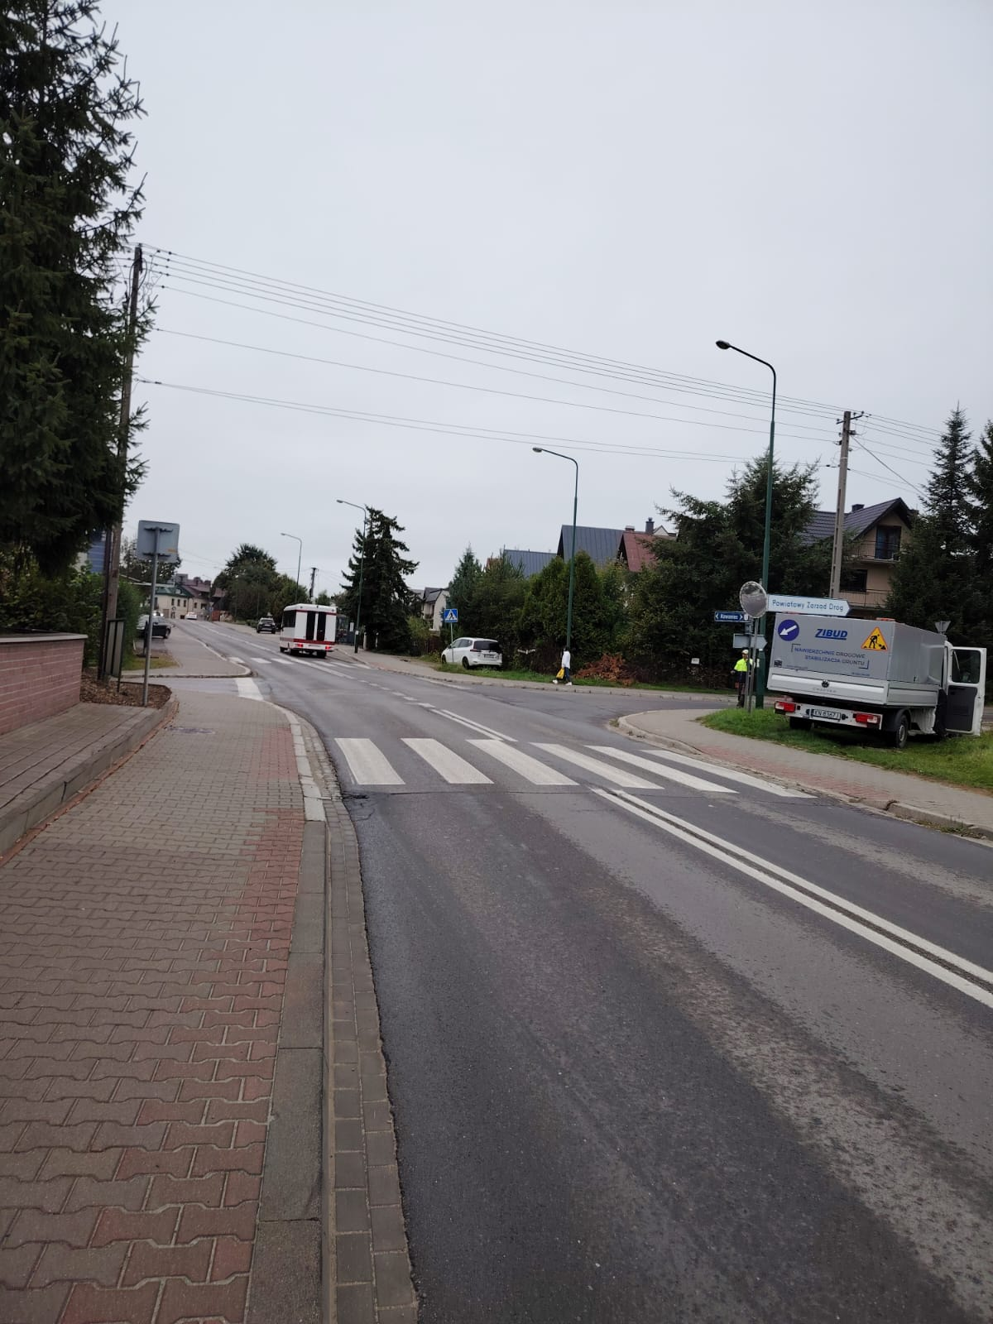
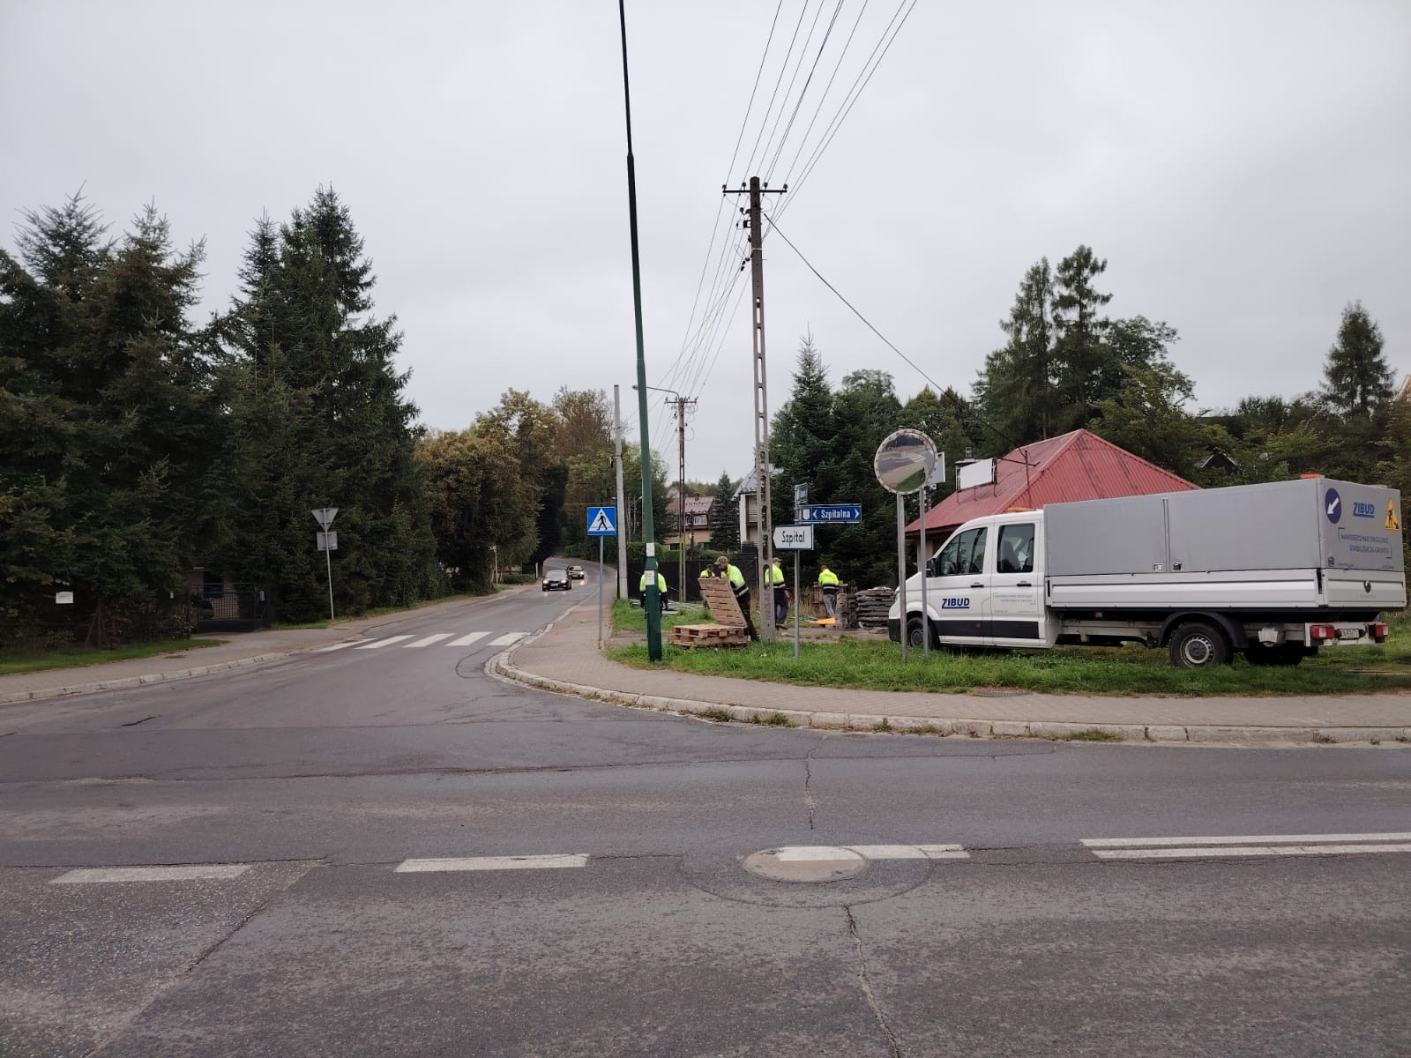
Przebudowa skrzyżowania drogi powiatowej nr 1671K ul. św. Anny – ul. Kowaniec z drogą gminną ul. Szpitalną w Nowym Targu

Slide 14
Przebudowa skrzyżowania drogi powiatowej nr 1671K ul. św. Anny – ul. Kowaniec z drogą gminną ul. Szpitalną w Nowym Targu

Slide 15


